Slide 1

4 Gewinnt WiSe21
Gruppe 15 : Chris Jakob, Julian Mennel

Slide 2
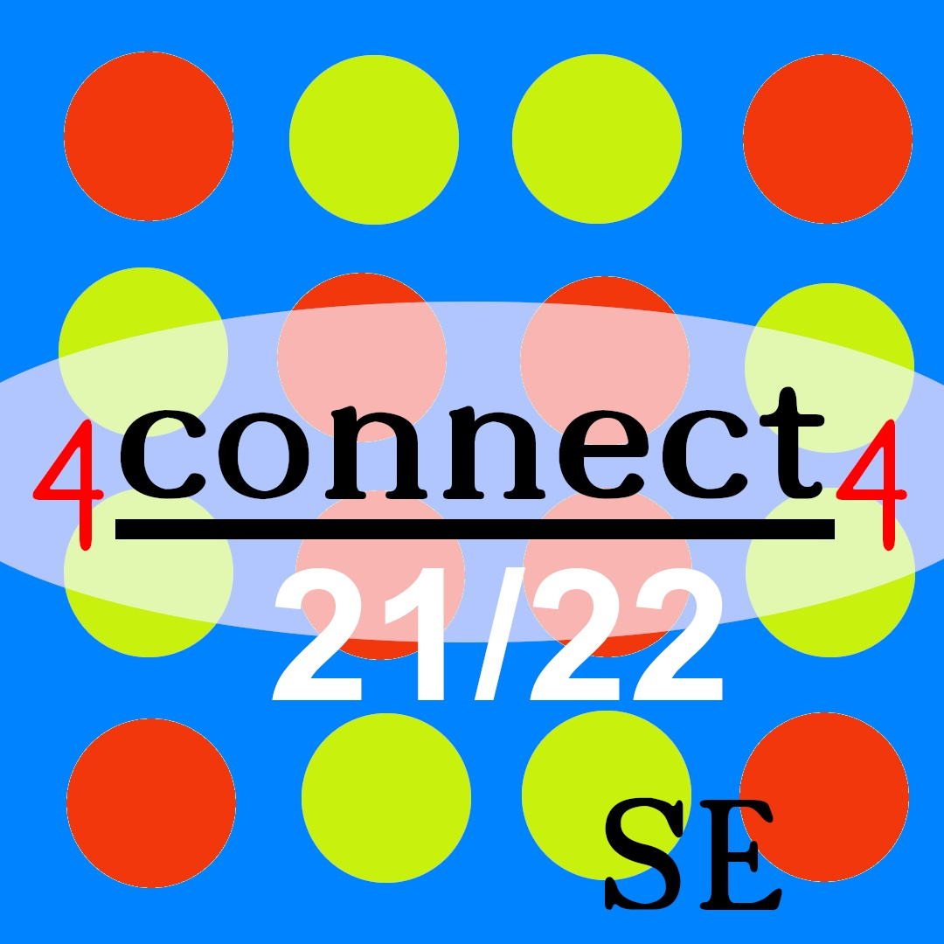
Spielkonzept
4 Steine positionieren

Slide 3
Konzept der GUI
Skalierbar
Multiplayer kompatibel
Einfach und übersichtlich
Attraktives und modernes Design
Architekturbezogen:
Reaktiv und flüssig
Synchron mit der TUI

Slide 4
Konzept der GUI
Specials:
Schwierigkeitsstufen für den Computer
Vollwertiger Soundtrack

Slide 5
Anforderungen an den Soundtrack
Modern
Guter Klang auf kleineren Lautsprechern wie z.B. Laptops und Smartphones
benötigt: reichhaltiges Frequenzspektrum mit Fokus auf die Mitten
kurzer Exkurs zu Signale, Systeme & Sensoren (Obertöne & Harmonien)
Guter Klang auf Gaming Headphones und Premium Gaming Setups
hohe Studioqualität und Hi-Res 24bit Wav
volles Frequenzspektrum (deutlich spürbare Bässe & ausgeprägte Höhen)
Gewähltes Genre: Progressive Rock & EDM
Mehrere Ausschnitte (gesamt 1 min 30 s)

Slide 6

Let us introduce…
> sbt run
IMG from https://www.cloudsavvyit.com/10528/how-to-use-docker-to-containerise-php-and-apache/

